Slide 1


Slide 2



～ 宮前区について ～
◆ 宮前区のあゆみ
宮前区は、川崎市の北西部に位置し、縄文時代の初期から農村地域としての営みが行われてきました。
明治22年の市制・町村制の実施により、宮前（みやさき）村と向丘村が生まれ、昭和57年７月１日に高津区から分区し、宮前区となりました。
本区域は、昭和40年代の田園都市線や東名高速道路の開通とそれに伴う東名川崎インターチェンジの開設などにより飛躍的に交通が発達しました。東京都心から30ｋｍ圏内にある郊外住宅地として開発が進み、今もなおマンション建設などの宅地開発が進行しています。
◆ 宮前区のシンボルマーク
宮前区のイニシャル「Ｍ」をハートの形にデザインし、ハートのブルーの色は知性を、黒いだ円は「力強い大地」を表現し、区民の和と英知の結集により未来へ飛躍する姿をイメージしています。
区制10周年を記念して、「個性豊かな、新しい都市生活文化を創造する区」を目指し、区のイメージを高め、地域の連帯をはぐくみ、宮前区への愛着を深めるために、応募作品の中から選考し、平成５年１月１日に制定しました。
◆ 宮前区のキャッチフレーズ
コミュニティ豊かな区民の和を象徴する「人」、豊かな自然を象徴する「緑」、自然と区民の生活が調和する豊かな地域を象徴する「まち」をイメージして、「人が好き 緑が好き まちが好き」としました。
豊かで活力ある地域社会の実現に向け、区民みんなの連帯を育み、区への愛着を深める象徴として、区のシンボルマークに続き、平成６年１月１日に制定しました。
◆ 宮前区の木・花
平成10年度に区のイメージアップ事業として、宮前区の木・花を制定しました。
区の木「サクラ」は、区内に広く分布し、駅前や公園など名所も多く、また、宮崎台駅周辺や平瀬川流域などでは、桜を基にした「まちづくり」も行われています。桜には、人々を呼び集めてコミュニケーションを活発にする力があり、宮前区もそのような街になればという願いから選ばれました。
区の花「コスモス」は、明るく可憐で繊細なイメージと、コスモスという言葉が持つ宇宙、世界的、国際的という意味が、若々しく未来を感じさせる本区のイメージに合うことなどから選ばれました。
コスモス サクラ
◆ 宮前区のキャラクター
区誕生30周年を祝うため、区名産「宮前メロン」の畑からやってきた「宮前兄妹」。
兄の「メロー」は身体を動かすことが得意な元気いっぱいの男の子。
妹の「コスミン」は甘いものが大好きな明るく楽しい女の子。
ふたりは、ジモト宮前区をこよなく愛する、メロンボディがとってもキュートな双子の仲良し兄妹です。
宮前兄妹
平成14年に閉鎖した鷺沼プール跡地に、平成18年4月に整備した「カッパーク鷺沼」のイメージキャラクター『カッちゃん』は、たくさんの応募の中から決定したものです。
水のきれいな場所にしか住めないというカッパが住んでくれるような、いつまでも自然あふれる場所であって欲しいという願いが込められています。
カッちゃん
◆ 「フロンタウンさぎぬま」とのまちづくり連携協定
宮前区役所とフロンタウンさぎぬま（「カッパーク鷺沼」にある川崎フロンターレが運営するフットサル施設）は、魅力あるスポーツと健康のまちづくりを進めていくために、平成22年12月にまちづくり連携協定を締結しました。
フロンタウンさぎぬまと幅広い分野で連携事業を企画・実施し、誰もがいつでもスポーツに親しめる環境を整備し、魅力ある区づくりを進めています。

Slide 3
00_目次
00
目次
０１ プレ・エンディングノートについて ・・・・・・・・・・・・・・・・２
02 終活について ・・・・・・・・・・・・・・・・・・・・・・・・・・・・・・・・・３
（1） 終活とは
（2） 終活のメリット
（3） 終活を始めるタイミング
（4） 終活としてやるべきこと
（５） まずはエンディングノートの作成
０3 プレ・エンディングノートを書いてみよう ・・・・・・・・・・６
（１） マイストーリーの作成
（２） 遺された家族のために書いておいて役立つ項目
０４ お片づけのすすめ（いつ、何をすればよい？） ・・・・・・２３
０５ 地域活動のすすめ ・・・・・・・・・・・・・・・・・・・・・・・・・・・24
（１） 「つながり」が最も寿命に影響する
（２） 地元でゆるくつながる「みやまえBASE」
（３） 学びと出会いの場「宮前市民館」・「菅生分館」
（４） 地域包括ケアシステム（地ケア）
（５） 図書館を活用して地域を知ろう
０６ 相談窓口 ・・・・・・・・・・・・・・・・・・・・・・・・・・・・・・・・・・・３２
① 自分の基本情報
② これまでの振り返り
③ これからやりたいことリストの作成
① 家系図及び連絡先
② いざというときに連絡してほしい友人・知人
③ 預貯金
④ 公的年金
⑤ 生命保険・損害保険
⑥ 介護が必要になったときの希望
⑦ 重い病気になったときの希望
⑧ デジタル終活

Slide 4
01_プレ・エンディングノートについて
01
プレ・エンディングノートについて
令和６年10月時点の宮前区の老年人口（65歳以上）割合は22.2％と、市内7区の中で3番目に高い状況ですが、市の将来人口推計では、次のグラフのとおり、令和3７年（205５年）には、麻生区を抜いて7区で最も高くなり、令和47年（2065年）には38.3％になるなど、今後急速に高齢化が進展していくことが予測されています。
川崎市（全市）将来人口推計結果(65歳以上人口割合)
出典）川崎市総合計画の改定に向けた将来人口推計
人生100年時代と言われる中で、このように高齢化が進む宮前区においても、元気に自分らしく暮らし続けてもらうために、令和６年９月に開催した宮前区地域デザイン会議において、充実したセカンドライフを送るために重要とも言われる「終活」をテーマに関係者を集めて意見交換を行い、「終活」って何から始めたらよいか分からないという方向けに、宮前区オリジナルの「プレ・エンディングノート」を作成しました。
このプレ・エンディングノートをきっかけに、自分の将来のことを前向きに考えていただき、いつまでも元気に楽しく宮前区に住み続けていただけたら幸いです。

Slide 5
02_終活について
02
終活について
（１） 終活とは
「終活」は、「自分の人生の終末のためにする活動のこと。就職活動が「就活」と略されるのと同種の造語で、週刊誌の連載記事で初めて使われたとされる。当初は自分の葬儀や墓について生前に準備することをさしたが、ことばが定着するにつれ、医療や介護についての要望、身辺整理、遺言、相続の準備なども含まれるようになった。」と定義※されています。
（２） 終活のメリット
一般的に言われている終活のメリットとしては、主に次の観点で整理されており、そのメリットは大きく分けて「遺された家族のため」と「自分のため」に分けられます。
※出典：小学館 日本大百科全書(ニッポニカ)
コトバンク引用ページ：https://kotobank.jp/word/%E7%B5%82%E6%B4%BB-681604)
終活のメリット
① 遺された家族の負担を減らすことができる
② 死後の相続トラブルを防ぐことができる
③ 老後の不安を解消できる
④ 人生を振り返り気持ちを整理できる
⑤ 残りの人生をより充実（豊かに）させることができる
家族
のため
自分
のため
（３） 終活を始めるタイミング
また、終活を開始するタイミングや年齢に決まりはないものの、終活には荷物の整理やエンディングノートの作成など、時間を要すものがあるため、体力・気力・判断力が充実していて、人生も折り返しのタイミングである、40代や50代から始めることが、理想的とも言われています。
一般的には、還暦や退職を迎える60代や、子供が就職・結婚する40代～50代など、人生の節目をきっかけに興味を持ち始めるケースが多く、最近では、20代や30代から、終活に取り組んでいる事例も見られます。

Slide 6
02_終活について
（４） 終活としてやるべきこと
「終活」としてやるべきことについては、様々ありますが、一般的に実施されている項目については次のとおりとなっており、その項目を誰のために実施するのか（「自分」又は「家族」）という視点で整理しました。
終活としてやるべきこと
 | 終活のやることリスト | 主に誰のためか
① | エンディングノートの作成 ※ | 自分・家族
② | 老後のやりたいことのリスト作成 ※ | 自分
③ | 断捨離・荷物の整理 ※ | 自分・家族
④ | 住まい選び(見直し)・老後の資金 | 自分
⑤ | 医療(終末医療)・介護の希望(準備) ※ | 家族
⑥ | 遺言書の作成 | 家族
⑦ | 葬儀やお墓の準備 | 家族
⑧ | 資産・財産の把握・整理 ※ | 家族
⑨ | 交友関係を整理しリスト作成 ※ | 家族
⑩ | 相続税対策の検討 | 家族
⑪ | デジタルデータ(遺産)を整理する ※ | 家族
⑫ | 死後事務委任契約・任意後見契約・家族信託契約の検討 | 家族
（５） まずはエンディングノートの作成
終活に際しては、まずはエンディングノートを作成してみることから始めるとよいとも言われていますが、一般的な「エンディングノート」は、記載する項目が多く書ききれないという声も聞きます。
このプレ・エンディングノートでは、人生100年時代を見据え、「残りの人生を元気に自分らしくより豊かにするためにどういったことをすべきか」というポジティブな視点に立って、より自分事として考えやすいよう、（4）のやることリストのうち、「自分」のために実施する項目や、実際に親の終活に関わった際に役立った項目（※印の部分）を中心に、手軽に記載できるようにまとめました。

Slide 7

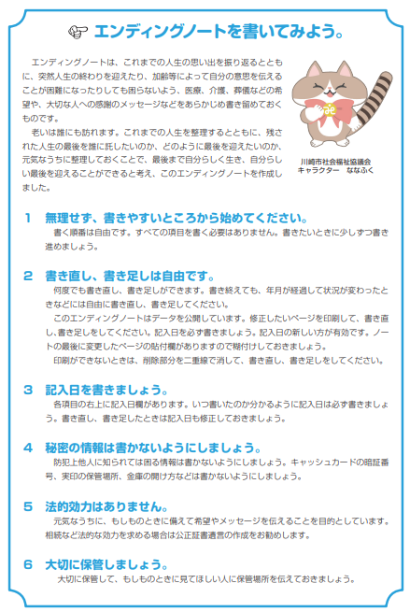



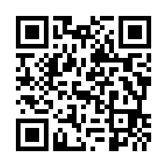
02_終活について
一方で、川崎フロンターレのオフィシャルパートナーである株式会社花葬の協賛で、「川崎市エンディングノート（未来あんしんサポートノート） 」を川崎市社会福祉協議会の協力のもと、川崎フロンターレが製作し、 令和４年10月から区役所等で配布しています。
こちらのエンディングノートは、必要な様々な項目を網羅していますので、このプレ・エンディングノートの作成をきっかけに、本格的にエンディングノートを書きたいと感じた方は、ぜひ、こちらのエンディングノートも活用ください。
川崎市エンディングノート（未来あんしんサポートノート）
https://www.city.kawasaki.jp/350/page/0000145593.html
川崎フロンターレ制作
のエンディングノートも
チェックしてね！
ワルンタ
カブレラ
ふろん太
©KAWASAKI FRONTALE

Slide 8






03_プレ・エンディングノートを書いてみよう
03
プレ・エンディングノートを書いてみよう
プレ・エンディングノートとして、自身の振り返りやこれからやりたいことのほか、実際に遺された家族のために書いておくと役立つ項目などを簡単にまとめました。プレ・エンディングノートを書く際は、なるべく1人で書かずに家族や友人などと対話しながら書くことをおすすめします！
「これまでの振り返り」は家族等と一緒に！
記載の
ポイント
8ページから１0ページの「これまでの振り返り」を書く際には、家族と過去のアルバムなどを見ながら書くと、実際の写真を見て思い出が甦りやすく、また、対話しながら書くことで、家族との思い出だけでなく、家族が知らないマイヒストリーも共有できます。
親の終活を手伝う場合は、インタビューして書く方法もおすすめです。
写真を整理
しながら振り返ると書きやすいよ♪
おすすめシチュエーション♪
家族などが集まるタイミング
（年末年始や誕生日など）
家族のメモリアルなタイミング
（入学、卒業、就職、結婚など） など
「これからやりたいこと」は家族や友人と一緒に！
11ページから１6ページの「これからやりたいこと」を書く際には、家族だけでなく、同級生や同じ趣味の友人など気の合う仲間と書くと、自分では思いつかないアイデアや刺激をもらうことができ、1人で書くよりも楽しくより前向きにリストを作成することができます。
おすすめシチュエーション♪
友達が集まるタイミング
（同窓会、同じ趣味の会合など）
人生の節目のタイミング
（卒業、退職など） など

Slide 9

03_プレ・エンディングノートを書いてみよう
（１） マイストーリーの作成
これまでの自分の人生を振り返り、やり残したことや、やりたかったことを書き出しながら、自分の物語（マイストーリー）を作成してみましょう！
記入日 年 月 日
① 自分の基本情報
ふりがな
氏名（旧名）
生年月日 | T ・ S ・ H・ R 年（西暦 年） 月 日
住所 | 〒
本籍地
携帯電話
固定電話
メールアドレス①
メールアドレス②
SNS | ・LINE | アカウント ： あり ・ なし
 | ・X（旧Twitter） | アカウント ： あり ・ なし
 | ・Instagram | アカウント ： あり ・ なし
 | ・Facebook | アカウント ： あり ・ なし
 | ・TikTok | アカウント ： あり ・ なし
 | ・その他SNS | （ ）
趣味
好きな食べ物
好きな本
好きな映画
分かる
範囲で記載
してね♪

Slide 10

03_プレ・エンディングノートを書いてみよう
② これまでの振り返り
これまでの自分史（マイヒストリー）を振り返ってください。
【学校編】
記入日 年 月 日
幼稚園／保育園 | 園名：
 | 一番思い出に残っていること
小学校 | 学校名：
 | 一番思い出に残っていること
中学校 | 学校名：
 | 一番思い出に残っていること
高校 | 学校名：
 | 一番思い出に残っていること
大学 （短大・専門学校） | 学校名：
 | 一番思い出に残っていること
それぞれの
ステージで一番思い出に残っているエピソードを書こう♪

Slide 11
03_プレ・エンディングノートを書いてみよう
【仕事編】
記入日 年 月 日
就職先① | 会社名：
 | 就労期間： 西暦 年 月 ～ 西暦 年 月
 | 一番思い出に残っている仕事やできごと
就職先② | 会社名：
 | 就労期間： 西暦 年 月 ～ 西暦 年 月
 | 一番思い出に残っている仕事やできごと
就職先③ | 会社名：
 | 就労期間： 西暦 年 月 ～ 西暦 年 月
 | 一番思い出に残っている仕事やできごと

Slide 12
03_プレ・エンディングノートを書いてみよう
【家族編】
記入日 年 月 日
両親との思い出 | 一緒に行って楽しかった旅行や思い出に残っているできごとなど
配偶者(又はその他親族等)との思い出 | 一緒に行って楽しかった旅行や思い出に残っているできごとなど
子どもとの思い出 | 一緒に行って楽しかった旅行や思い出に残っているできごとなど
【旅行編（行って楽しかったランキング）】
第１位 | 旅行先：
 | 理由
第２位 | 旅行先：
 | 理由
第３位 | 旅行先：
 | 理由

Slide 13
03_プレ・エンディングノートを書いてみよう
③ これからやりたいことリストの作成
今後、元気に自分らしく暮らし続けるために重要な終活の取組の一つが、やりたいことリストの作成です。これまでの人生を振り返って、残りの人生をどう生きるか、考えるきっかけにしてください。
やりたいと思っていたけど時間がなくてあきらめていたことなど、この機会に改めて考えることで、今後の生きる気力やモチベーションの向上につながります。次の手順に従って、まずは作成してみましょう！
やりたいことリスト作成の手順
ステップ１ これからやってみたいことを書き出す
ポイント：何となくやりたいと思っていたことなど、頭に浮かんだことを大小にかかわらず、30個程度書き出す
ステップ２ 実施時期を踏まえ順番を並び替える
ポイント：短期に達成できそうなものから、その中でも優先順位を付けて並び替える
ステップ３ 実現したい年齢の目安を入力する
ポイント：あくまで目安なので、このくらいの年齢までに実施したいという希望的観測で入力する
ステップ４ 定期的にリストを見直す
ポイント：目標どおりできなかったり、新たにやりたいことが見つかるため、定期的に見直す

Slide 14

03_プレ・エンディングノートを書いてみよう
まず、これまでに何となくやりたいと思っていたことなど、頭に浮かんだことを大小かかわらず、３０個程度書き出します（次ページ）。お金がないから実現できない、現実的に難しいと思うような目標なども、一旦書き出してみてください。書くことで意識し、いつか実現できるかもしれません。
30個書き出せない場合も、まずは、半分の15個を書き出して、その後、徐々に増やしていきましょう！
そうは言っても、いきなり書き出すことは難しいと思いますので、やりたいことの例示を次のとおりまとめました。参考にしてください。
やりたいことの例
【生活】 ・部屋の模様替えをする ・断捨離をする 【社会貢献】 ・ボランティア活動に参加する ・公園清掃に参加してみる 【資格・講座】 ・漢検・英検〇級を取る ・ヨガを習う ・カメラ教室に通う ・大学院に通って勉強し直す 【趣味関連】 ・〇〇のコンサートに行く ・宝塚歌劇を観劇する ・大相撲を観戦する ・オーケストラを鑑賞する ・川崎フロンターレのホームゲームを毎試合観戦する 【健康関連】 ・ダイエットして〇キロになる ・スポーツジムに通う ・毎日〇キロ歩く ・ポールウォーキング＆ストレッチ教室に参加する | 【体験・チャレンジ関連】 ・富士山に登る ・バンジージャンプに挑戦する ・スキューバダイビングに挑戦する ・スカイダイビングに挑戦する ・トライアスロンのレースに参加する ・ギターを弾けるようになる ・フルマラソンを完走する ・映画にエキストラ出演する ・映画を字幕なしで見れるようになる ・本を週に１冊読む ・「カマラーゾフの兄弟」を読破する 【旅行関連】 ・屋久島に行く ・沖縄の離島に行く ・家族で海外旅行に行く ・エジプトのピラミッドを見る ・オーロラを見る ・オリンピックを観戦する ・サッカーワールドカップを観戦する ・クルーズで海外旅行に行く ・世界一周旅行に行く ・４７都道府県を旅する
川崎フロンターレも応援してね！

Slide 15

03_プレ・エンディングノートを書いてみよう
ステップ１ これからやってみたいことを書き出す
・前ページを参考にしながら、今後やりたいことを記入してください。
・実施目安として、短期（概ね１～２年）・中期（概ね３～５年）・長期（概ね6～10年）に〇をし、優先したいことは優先に〇をしてください。
・順番の列は、次のステップ２で並び替える際に活用してください。
記入日 年 月 日
No | やりたいこと | 実施目安 | 優先 | 順番
例 | 〇〇〇に挑戦したい | 短期 ・ 中期 ・ 長期 | 優先 | ３
1 |  | 短期 ・ 中期 ・ 長期 | 優先
2 |  | 短期 ・ 中期 ・ 長期 | 優先
3 |  | 短期 ・ 中期 ・ 長期 | 優先
4 |  | 短期 ・ 中期 ・ 長期 | 優先
5 |  | 短期 ・ 中期 ・ 長期 | 優先
6 |  | 短期 ・ 中期 ・ 長期 | 優先
7 |  | 短期 ・ 中期 ・ 長期 | 優先
8 |  | 短期 ・ 中期 ・ 長期 | 優先
9 |  | 短期 ・ 中期 ・ 長期 | 優先
10 |  | 短期 ・ 中期 ・ 長期 | 優先
11 |  | 短期 ・ 中期 ・ 長期 | 優先
12 |  | 短期 ・ 中期 ・ 長期 | 優先
13 |  | 短期 ・ 中期 ・ 長期 | 優先
14 |  | 短期 ・ 中期 ・ 長期 | 優先
15 |  | 短期 ・ 中期 ・ 長期 | 優先
なるべく
30個！
まずは半分
頑張って！

Slide 16
03_プレ・エンディングノートを書いてみよう
・ステップ１の続き
No | やりたいこと | 実施目安 | 優先 | 順番
16 |  | 短期 ・ 中期 ・ 長期 | 優先
17 |  | 短期 ・ 中期 ・ 長期 | 優先
18 |  | 短期 ・ 中期 ・ 長期 | 優先
19 |  | 短期 ・ 中期 ・ 長期 | 優先
20 |  | 短期 ・ 中期 ・ 長期 | 優先
２１ |  | 短期 ・ 中期 ・ 長期 | 優先
22 |  | 短期 ・ 中期 ・ 長期 | 優先
２３ |  | 短期 ・ 中期 ・ 長期 | 優先
２４ |  | 短期 ・ 中期 ・ 長期 | 優先
２５ |  | 短期 ・ 中期 ・ 長期 | 優先
２６ |  | 短期 ・ 中期 ・ 長期 | 優先
２７ |  | 短期 ・ 中期 ・ 長期 | 優先
２８ |  | 短期 ・ 中期 ・ 長期 | 優先
２９ |  | 短期 ・ 中期 ・ 長期 | 優先
３０ |  | 短期 ・ 中期 ・ 長期 | 優先
あと少し
で30個
頑張って!
【参考にした文献】
保坂 隆 （2017年） 『50歳から人生を楽しむ人がしていること: “心の名医”が教えるとっておきの生活習慣』 三笠書房.
保坂 隆 （2018年） 『50歳からの人生術 お金・時間・健康』 中央公論新社.

Slide 17
03_プレ・エンディングノートを書いてみよう
ステップ２ 実施時期を踏まえ順番を並び替える
・ステップ１で書き出したリストについて、実施時期の目安や優先順位を踏まえて、短期のものから順番に次の表に並び替えて記載してください。
ステップ３ 実現したい年齢の目安を入力する
・実現したい年齢を概ねで構いませんので、次の表に記載してください。
記入日 年 月 日
No | やりたいこと | 実現したい年齢 | 実施
例 | 〇〇〇に挑戦したい | ７０歳まで ７０代前半 | ☑
1 |  |  | □
2 |  |  | □
3 |  |  | □
4 |  |  | □
5 |  |  | □
6 |  |  | □
7 |  |  | □
8 |  |  | □
9 |  |  | □
10 |  |  | □
11 |  |  | □
12 |  |  | □
13 |  |  | □
14 |  |  | □
15 |  |  | □
年齢は後
で記載してもいいよ!

Slide 18
03_プレ・エンディングノートを書いてみよう
ステップ２・３の続き
No | やりたいこと | 実現したい年齢 | 実施
16 |  |  | □
17 |  |  | □
18 |  |  | □
19 |  |  | □
20 |  |  | □
21 |  |  | □
22 |  |  | □
23 |  |  | □
24 |  |  | □
25 |  |  | □
26 |  |  | □
27 |  |  | □
28 |  |  | □
29 |  |  | □
30 |  |  | □
書いた
リストは、
定期的に見直してね！
ステップ４ 定期的にリストを見直す
・掲げたリストについては、目標どおりに実施できなかったり、新たにやりたいことが見つかると思いますので、定期的に見直してください。

Slide 19





03_プレ・エンディングノートを書いてみよう
（２） 遺された家族のために書いておいて役立つ項目
自身の親の終活を経験された方の意見等を踏まえ、書いておいて役立った項目をまとめましたので、分かる範囲で記載してください。
記入日 年 月 日
① 家系図及び連絡先
父
母
父方おじ・おば
母方おじ・おば
電話番号
（ － － ）
電話番号
（ － － ）
電話番号
（ － － ）
電話番号
（ － － ）
私
配偶者
兄弟・姉妹
兄弟・姉妹
兄弟・姉妹
電話番号
（ - - ）
電話番号
（ - - ）
電話番号
（ - - ）
電話番号
（ - - ）
甥姪
甥姪
甥姪
連絡先も
書いておくといざという時に役立つよ！
電話番号
（ - - ）
電話番号
（ - - ）
電話番号
（ - - ）
第1子
第1子配偶者
第2子
第2子配偶者
第3子
第3子配偶者
電話番号
（ - - ）
電話番号
（ - - ）
電話番号
（ - - ）
電話番号
（ - - ）
電話番号
（ - - ）
電話番号
（ - - ）
第1子孫
第2子孫
第3子孫
電話番号
（ - - ）
電話番号
（ - - ）
電話番号
（ - - ）
その他（祖父祖母、第４子以下、義父母、義兄弟姉妹など）

Slide 20

学校、仕事などのそれぞれの
関係で、この人に伝えれば、
関係者に広めてくれるような
友達を代表して書くといいよ♪
03_プレ・エンディングノートを書いてみよう
② いざというときに連絡してほしい友人・知人
記入日 年 月 日
氏名
関係 | □学校（□小学校 □中学校 □高校 □大学・専門） □仕事 □趣味（ ） □その他（ ）
電話番号 |  | メール
氏名
関係 | □学校（□小学校 □中学校 □高校 □大学・専門） □仕事 □趣味（ ） □その他（ ）
電話番号 |  | メール
氏名
関係 | □学校（□小学校 □中学校 □高校 □大学・専門） □仕事 □趣味（ ） □その他（ ）
電話番号 |  | メール
氏名
関係 | □学校（□小学校 □中学校 □高校 □大学・専門） □仕事 □趣味（ ） □その他（ ）
電話番号 |  | メール
氏名
関係 | □学校（□小学校 □中学校 □高校 □大学・専門） □仕事 □趣味（ ） □その他（ ）
電話番号 |  | メール
氏名
関係 | □学校（□小学校 □中学校 □高校 □大学・専門） □仕事 □趣味（ ） □その他（ ）
電話番号 |  | メール
記入日 年 月 日
③ 預貯金
金融機関 | 支店 | 口座種別 | 口座番号 | 名義 | ネットバンク
 |  | □普通 □当座 □定期 |  |  | □あり □なし
 |  | □普通 □当座 □定期 |  |  | □あり □なし
 |  | □普通 □当座 □定期 |  |  | □あり □なし
 |  | □普通 □当座 □定期 |  |  | □あり □なし
 |  | □普通 □当座 □定期 |  |  | □あり □なし
 |  | □普通 □当座 □定期 |  |  | □あり □なし
ネットバンク
がある場合は
22ページの
デジタル終活
も忘れずに!

Slide 21
03_プレ・エンディングノートを書いてみよう
記入日 年 月 日
④ 公的年金
年金の種類 | 証書番号 | 振込先
 |  | 金融機関 | 支店 | 口座番号
 |  | 口座種別 | □普通 □当座 □定期
 |  | 口座種別 | □普通 □当座 □定期
 |  | 口座種別 | □普通 □当座 □定期
記入日 年 月 日
⑤ クレジットカード
カード会社 | 年会費 | 締め日 | 引落日 | 引落口座
 | □無料 □有料（ 円/年）
 | □無料 □有料（ 円/年）
 | □無料 □有料（ 円/年）
記入日 年 月 日
⑥ 定額サービス
サービス名 | 月額 | 支払方法
□Netflix □Amazonプライム □Hulu □Disney+ □U-NEXT □Spotify □Apple Music □Amazon Music Unlimited □iCloud □Google One □YouTube Premium □その他（ ） | 円
□Netflix □Amazonプライム □Hulu □Disney+ □U-NEXT □Spotify □Apple Music □Amazon Music Unlimited □iCloud □Google One □YouTube Premium □その他（ ） | 円
□Netflix □Amazonプライム □Hulu □Disney+ □U-NEXT □Spotify □Apple Music □Amazon Music Unlimited □iCloud □Google One □YouTube Premium □その他（ ） | 円

Slide 22
03_プレ・エンディングノートを書いてみよう
記入日 年 月 日
⑤ 生命保険・損害保険
種類 | 保険会社等
【生命保険】 □死亡保険 □生存保険 □医療保険 □介護保険 □その他 【損害保険】 □体の保険 □住宅の保険 □自動車保険 □その他 | 保険会社 (保険者) ① | 名称
 |  | 連絡先
 |  | 担当者
 | 被保険者 |  |  | 契約者
 | 証券番号 |  |  | 保険期間
 | 保険料(月額) |  |  | 受取人
【生命保険】 □死亡保険 □生存保険 □医療保険 □介護保険 □その他 【損害保険】 □体の保険 □住宅の保険 □自動車保険 □その他 | 保険会社 (保険者) ② | 名称
 |  | 連絡先
 |  | 担当者
 | 被保険者 |  |  | 契約者
 | 証券番号 |  |  | 保険期間
 | 保険料(月額) |  |  | 受取人
【生命保険】 □死亡保険 □生存保険 □医療保険 □介護保険 □その他 【損害保険】 □体の保険 □住宅の保険 □自動車保険 □その他 | 保険会社 (保険者) ③ | 名称
 |  | 連絡先
 |  | 担当者
 | 被保険者 |  |  | 契約者
 | 証券番号 |  |  | 保険期間
 | 保険料(月額) |  |  | 受取人
他にも
書き留めたいことがあれば
巻末のメモ欄を使ってね♪
【生命保険】 □死亡保険 □生存保険 □医療保険 □介護保険 □その他 【損害保険】 □体の保険 □住宅の保険 □自動車保険 □その他 | 保険会社 (保険者) ④ | 名称
 |  | 連絡先
 |  | 担当者
 | 被保険者 |  |  | 契約者
 | 証券番号 |  |  | 保険期間
 | 保険料(月額) |  |  | 受取人

Slide 23
03_プレ・エンディングノートを書いてみよう
⑥ 介護が必要になったときの希望
記入日 年 月 日
内 容
□家族（配偶者や子ども）に介護してもらい自宅で生活したい □介護保険サービスを利用して自宅で生活したい □家族（配偶者や子ども）に介護してもらい介護保険サービスも利用して自宅で生活したい □介護保険サービスが利用できる施設に入所したい □家族（配偶者や子ども）の判断に任せる
□その他(具体的に記入)
いざという
ときに備えて意思表示を
しましょう!
⑦ 重い病気になったときの希望
・重い病気や余命の告知に関する希望
記入日 年 月 日
病名告知 | □希望する □希望しない □家族や親族の判断に任せる
余命告知 | □希望する □希望しない □家族や親族の判断に任せる
※告知は希望しないが（ ）に知らせてほしい
□その他(具体的に記入)
・回復の見込みのない状態になったときの治療
治療方法
□できる限りの延命治療をしてほしい □苦痛を和らげる緩和治療をしてほしい／延命治療までは希望しない □一切の治療を希望しない □家族や親族の判断に任せる
□その他(具体的に記入)

Slide 24
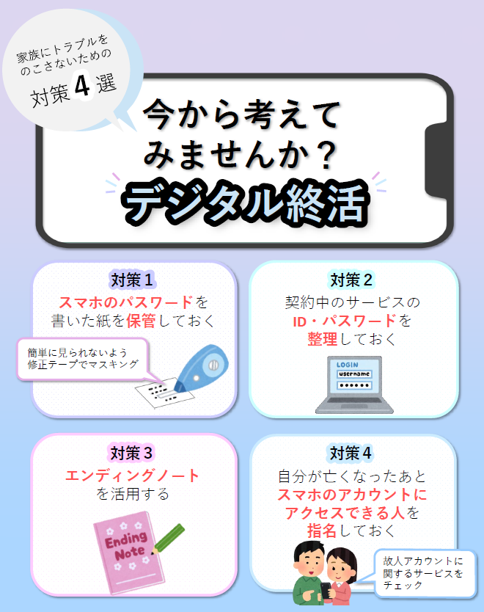
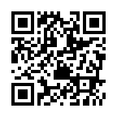
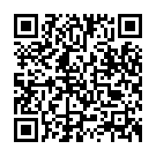
03_プレ・エンディングノートを書いてみよう
⑧ デジタル終活
スマートフォン等の普及に伴い、インターネットサービス等の利用が増え、遺族が契約内容の確認や解約をしたくても、ID・パスワードの手がかりがないために手続きに困るケースがみられています。
次の例を参考に、万が一の際に遺族がスマホやパソコンのロック解除ができるようにするなど、デジタル終活の対策を講じておきましょう！
出典：独立行政法人 国民生活センター
スマートフォン
やパソコンにいっぱいデータが入っているから、早く整理
しないと！
スマホのソフトウェア提供事業者（Apple、Google）では、アカウントの保有者が亡くなった場合に、誰がそのアカウントの情報にアクセスできるようにするのかを設定できるサービスを提供しています。事前に設定しておくことで、遺族が故人のアカウントにアクセスでき、デジタル遺品を確認しやすくなりますので、各事業者のサイトを確認ください。
Apple ID の故人アカウント管理連絡先を追加する方法（Apple）
故人のアカウントに関するリクエストを送信する（Google）

Slide 25
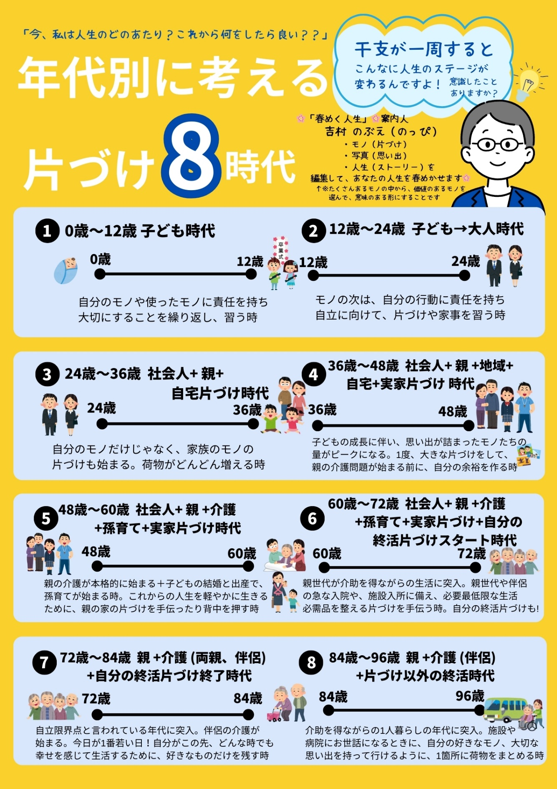
04_お片づけのすすめ
04
お片づけのすすめ（いつ、何をすればよい？）
当てはまる時代に応じて、自分でできるお片づけを始めませんか？

Slide 26
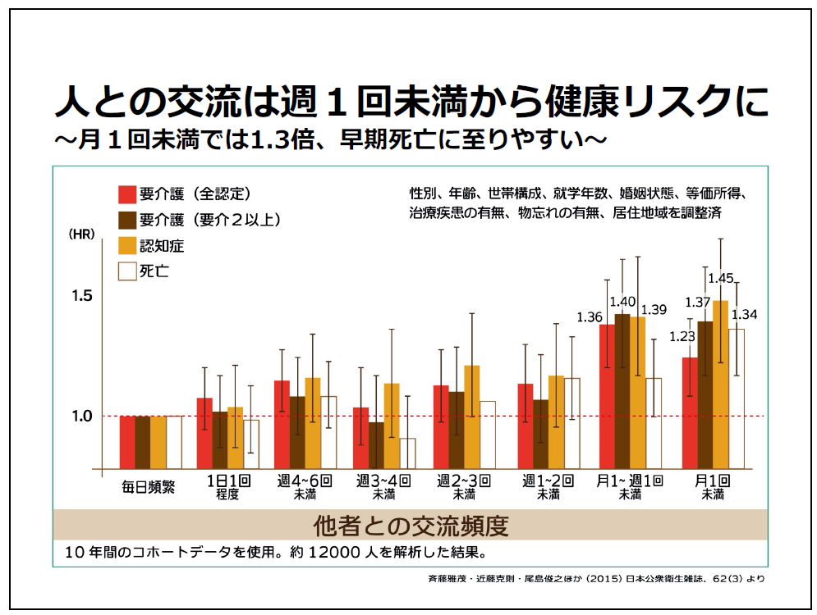

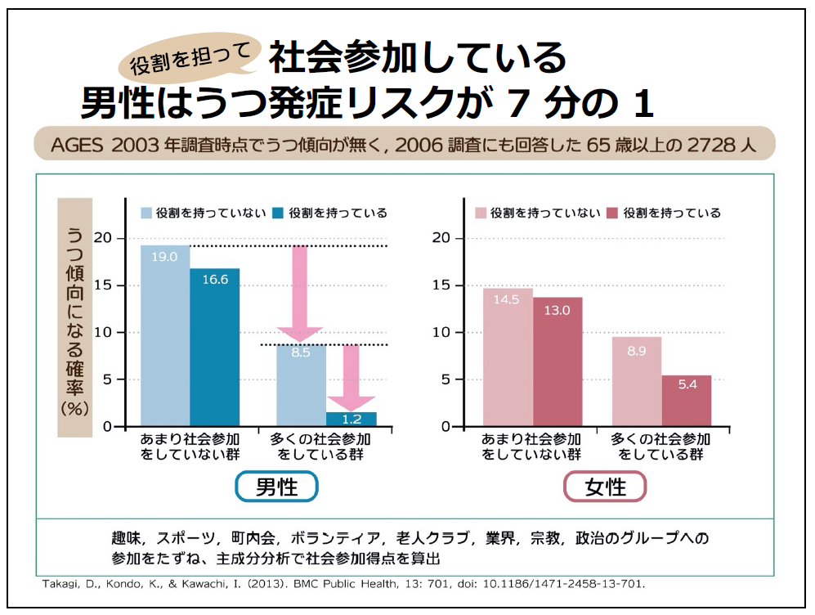
05_地域活動のすすめ
05
地域活動のすすめ
（１） 「つながり」が最も寿命に影響する
人と交流
しないことが
健康リスクに影響することは知らなかった!
出典：JAGES（日本老年学的評価研究）の資料を元にCRファクトリーが作成

Slide 27

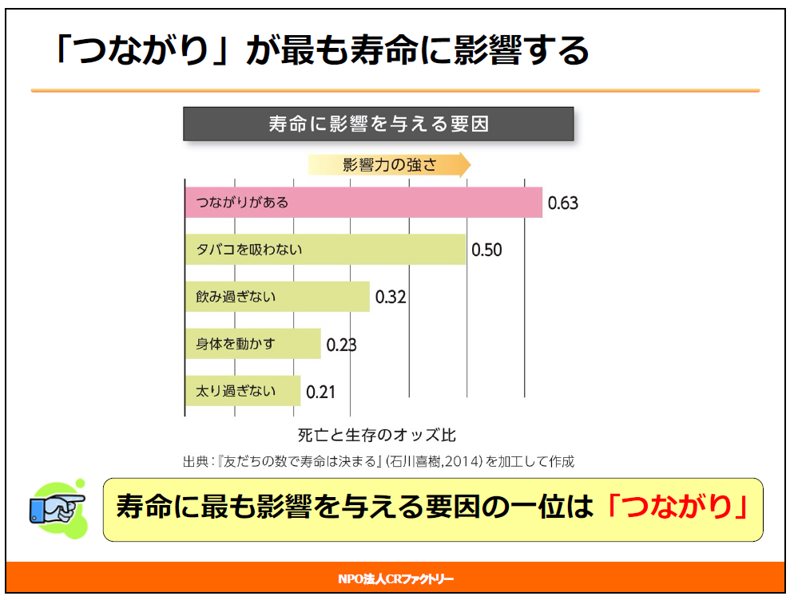
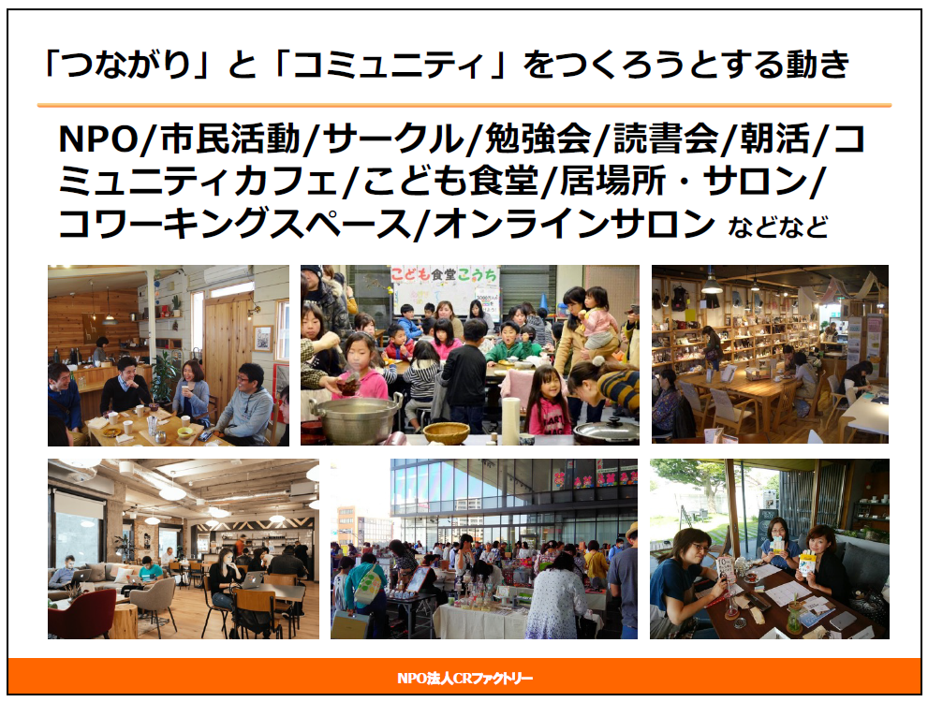
タバコを
吸わないことより、地域とつながりを持つ方が寿命に影響するんだね!!
05_地域活動のすすめ
出典：JAGES（日本老年学的評価研究）の資料を元にCRファクトリーが作成

Slide 28




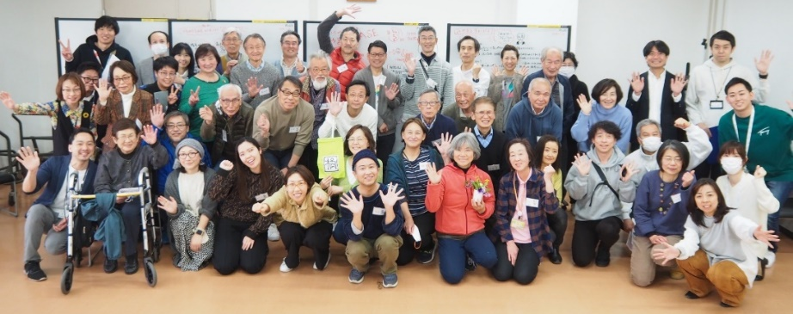
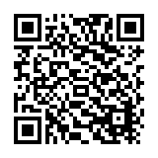
05_地域活動のすすめ
（2） 地元でゆるくつながる「みやまえBASE」
みやまえBASEは、「これまで地域活動に参加したことない」、「もっと地域をよく知りたい」方などがゆるくつながる場です。年に3回程度開催していますので、気になった方は、ぜひお気軽に御参加ください。
地域のことを知る第一歩！こんな方はぜひご参加ください！
・これまで地域の活動に参加したことがないけど地域のことをもっとよく知りたい
・地域に知り合いが少ないので、気軽に話せる人を見つけたい
・地域で何か自分でできることを探したい など
まずは、
地域とゆるくつながろう！
詳しくはこちら
各回の基本的な進め方
いつ
４か月に１回程度
（年３回）
宮前区SDCの紹介
どこで
区役所４階大会議室
（今後変更の可能性有り）
みやまえキャンパス
共感を生む・学びの場
誰が
誰でも参加可能！
・地域で活躍している人や団体の紹介
・歴史、健康、地域の魅力など
参加方法
事前申し込み（区企画課）
※当日空きがあれば
飛び入り参加可能！
みやまえBASE掲示板
・自分のやりたいことを共有
運営方針
やりたい人・できる人
たちで持ち寄る
つながる交流会
・簡単に自己紹介⇒ゆるくつながる

Slide 29
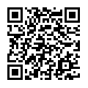
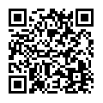
05_地域活動のすすめ
（３） 学びと出会いの場「宮前市民館」・「菅生分館」
図書館と同じ建物にある宮前市民館。大ホールでの催しやイベントで行ったことがあるかもしれません。市民館には、人生を豊かにするたくさんの仕掛けがあります。あなたに必要な何かを探してみませんか。
START
いま、活動している
何か始めたいけどよく分からない
講座の申込をしよう
市民館の講座に参加してみませんか。
今必要な情報が得られる講座や、地元を再発見する講座など、市民館で多彩な学びができます。
やりたいことがあれば、お気軽にご相談ください。
市民館職員と一緒に考えながら、講座や催しを企画することもできます。
い
い
え
は
い
はい
いいえ
活動や発表をする
場所がない
一緒に活動する
仲間がほしい
い
い
え
は
い
はい
はい
市民館を借りてみよう
活動に参加してみよう
市民館を使って、活動や発表をしてみませんか。
大ホールや大小５つの会議室をはじめ、体育室、和室、実習室、料理室、
児童室、ギャラリーがあります。
学習や会議などに使うために貸し出していますので、ご利用ください。
市民館では、文化系、スポーツ系などの様々なグループが活動しています。
各グループが作成した活動日などの情報が満載のチラシを市民館ロビーに掲示していますので、見に来てください。
イベントなどでは、ボランティアも募集しています。
講座の情報は、
市政だよりや市HP
市民館・分館だよりに
掲載しています。
見てね！
菅生分館も同様に、集会室、学習室、和室などを貸し出しています。健康体操やヨガ、囲碁、手芸、地域の歴史の研究など、多くのグループが活動しており、幅広い世代を対象とした多彩な講座も開催しています。
連絡先・交通アクセス
宮前市民館菅生分館
宮前市民館
川崎市宮前区菅生５－４－１１
電話 044－９７７－４７８1
市民館HP
分館HP
川崎市宮前区宮前平2－20－4
電話 044－888－3911
「蔵敷」バス停下車 徒歩1～3分
宮前平、鷺沼、溝の口駅等からバス

Slide 30
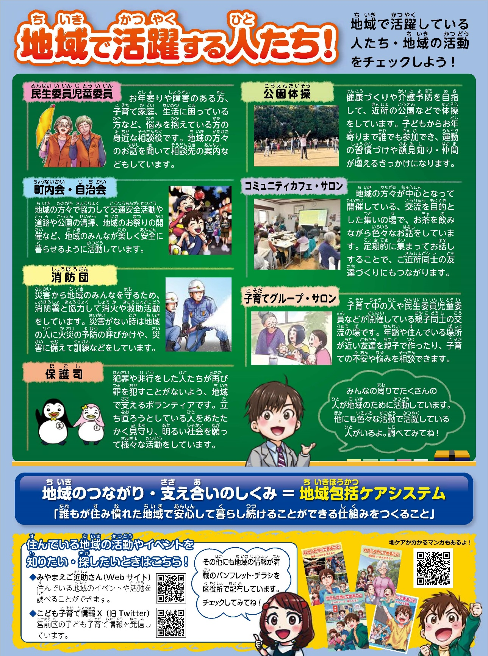
05_地域活動のすすめ
（４） 地域包括ケアシステム（地ケア）
市では「誰もが住み慣れた地域や自らが望む場で安心して暮らし続けることができる地域の実現」を目指しています。そのためには、地域の人と人がつながり、お互いに支え合う関係づくりが大切です。あなたも地域の活動に参加してみませんか。
こういう方たちの活動によって地域は支えられているんだね

Slide 31
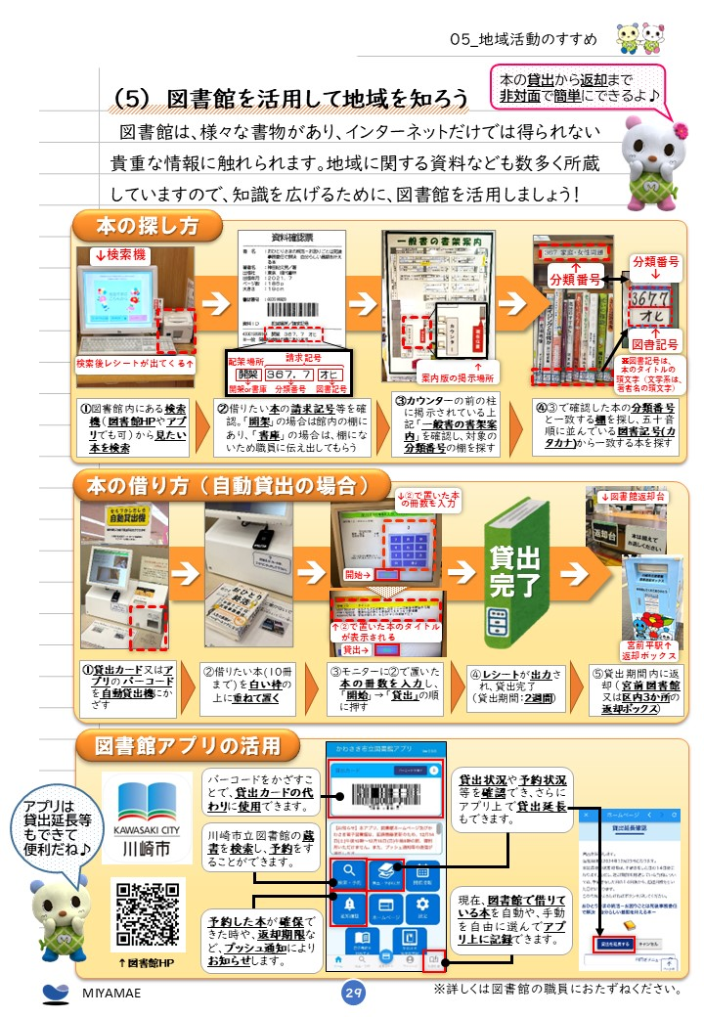

Slide 32
05_地域活動のすすめ
【宮前図書館で借りられる終活に関連する本のリスト】

Slide 33
05_地域活動のすすめ
介護や相続
などの本は、
今後制度等が変更になる可能性が
あるので発行年には注意してね!

Slide 34
06_相談窓口
06
相談窓口
・宮前区役所における専門職による無料相談窓口
連絡先 | 相談日時 | 相談内容
行政書士の相続・遺言・成年後見相談【相談予約コールセンター】 電話：０４４－２００－０１０８ | 毎月第1火曜日（13時～16時） ※事前予約制 | 遺産分割協議書、遺言書、任意後見契約書などの書き方に関すること
司法書士相談 【相談予約コールセンター】 電話：０４４－200－0108 | 毎月第2金曜日 毎月第4木曜日 （13時～16時） ※事前予約制 | 相続、遺言、成年後見、不動産登記と手続などの相談、その他くらしの問題に関すること
弁護士相談 【相談予約コールセンター】 電話：044-200-0108 | 毎週水曜日 （9時半～11時半） ※事前予約制 | 不動産、金銭トラブル、損害賠償、相続、親族、契約、債務整理などに関すること
税理士税務相談 【サンキューコールかわさき(相談予約)】 電話：044-200-3939 | 毎月第3木曜日（13時～16時） ※事前予約制 | 税金の計算方法、申告内容や申告手続などに関すること
・川崎市社会福祉協議会による相談窓口
連絡先 | 相談内容等
宮前区あんしんセンター （宮前区社会福祉協議会） 電話：０４４－856－5788 | 成年後見制度の利用に向けた相談、高齢の方や障害のある方などの権利擁護にかかわる相談等
川崎市あんしんセンター （川崎市社会福祉協議会） 終活支援担当 電話：044-712-3372 | 終活全般の相談や終活に関するセミナー・説明会等を実施。また、「川崎市未来あんしんサポート事業」として、市内在住で葬儀・埋葬等を行える親族がいない高齢者の方等に対し、協議会との契約により生前の定期確認、逝去後の葬儀・埋葬、各種届出等の死後事務、遺言書に基づく遺言執行等を含めた終活支援を行っています。
・宮前区役所の連絡先（地域活動等に関すること）
問合せ内容 | 連絡先
町内会・自治会等に関すること | まちづくり推進部地域振興課 電話：044-856-3135
宮前区ソーシャルデザインセンター 「みやまえBASE」に関すること | まちづくり推進部企画課 電話：０４４－856－3133
地域包括ケアシステムに関すること | 地域みまもり支援センター地域ケア推進課 電話：044-856-3300
健康づくり、介護予防、健康相談等に関すること | 地域みまもり支援センター地域支援課 電話：044-856-3302

Slide 35

お気に入りPHOTO
お気に入りPHOTO
お気に入りや思い出の写真を添付してください。
写真添付
写真添付

Slide 36

メモ欄
MEMO

Slide 37
メモ欄
MEMO

Slide 39
令和７年７月 初版
令和８年５月 第２版
【編集・発行】川崎市宮前区役所
まちづくり推進部企画課
【協力】 川崎フロンターレ
※ 本資料は、令和６年度宮前区地域デザイン会議で議論した内容に基づき作成しています。

Slide 40


